Slide 1
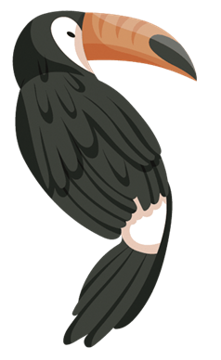
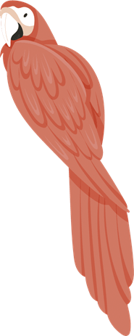
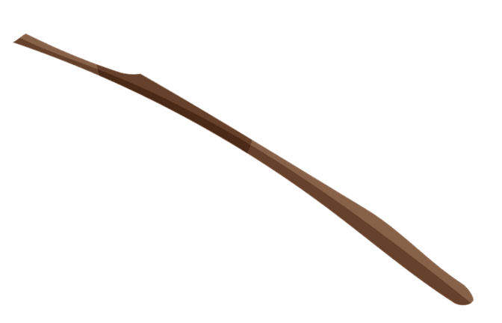
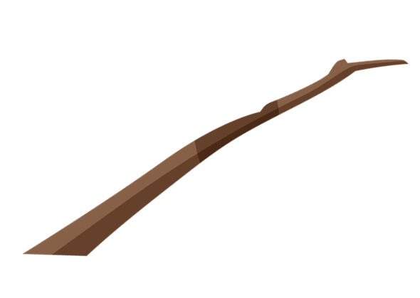
EXCRECIÓN DE ANIMALES VERTEBRADOS
Alumno: André Rivera
Grado: 2
Sección: “A”
Profesor: Juan Cespedes
2022

Slide 2
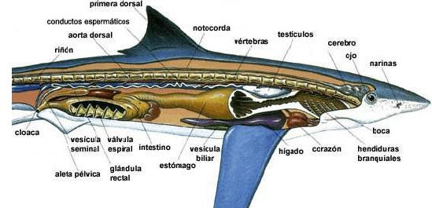
Peces : Cartilaginosos(tiburón)
La excreción se realiza en un orificio que comunica la Cloaca con el exterior, debido a que presentan tubo digestivo con todos sus elementos (boca, estómago, intestino delgado y grueso, glándulas anexas) las heces y los desechos metabólicos excretan por medio de la cloaca los desechos son nitrogenados.

Slide 3
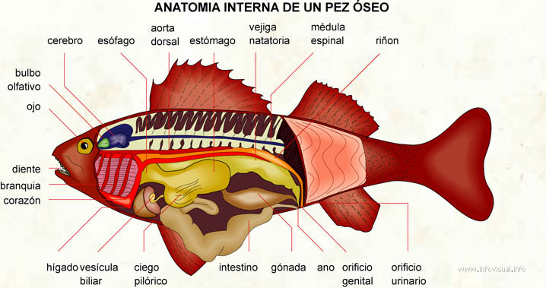
Peces : Óseos (bonita)
El agua y solutos ingresan al beber agua ,luego perdida de agua por ósmosis a través de las branquias ,el exceso de sodio y cloruro se excreta por células especializadas en las branquias, otros sales y poca agua son excretadas en una orina escasa.

Slide 4
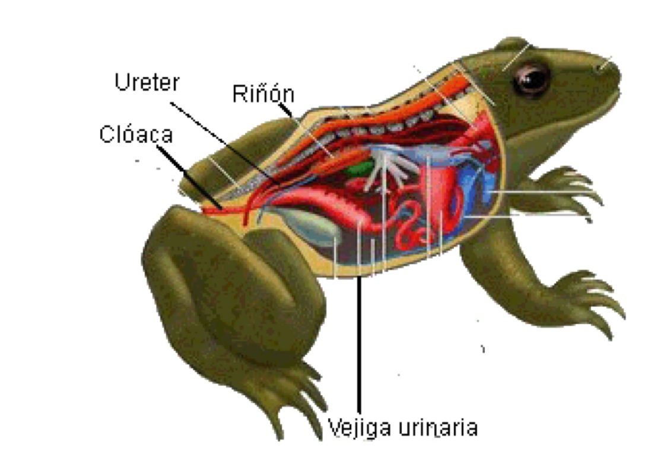
Anfibios (Rana)
Tienen dos riñones que eliminan los productos nitrogenados de la sangre las ranas producen grandes cantidades de orina diluida, con el fin de eliminar las sustancias tóxicas de los túbulos renales el nitrógeno es excretado

Slide 5
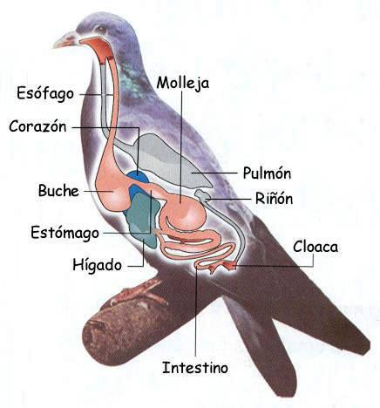
Aves
En él se pueden encontrar estructuras comunes a otros organismos como por ejemplo un par de riñones, que se encargan de filtrar y absorber sustancias nocivas y de desecho del organismo, los uréteres, encargados de transportarlos hasta el punto de salida, entre otros órganos.

Slide 6
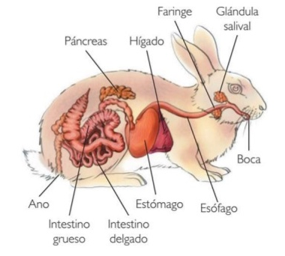
Mamíferos : Común (conejo)
Los conejos absorben casi todo el calcio ingerido y excretan el exceso por medio de los riñones. El calcio se precipita en la orina alcalina del conejo y se excreta en forma de sales cristalinas insolubles en una orina espesa de color blanco turbio también conocido como el “lodo de la vejiga”

Slide 7
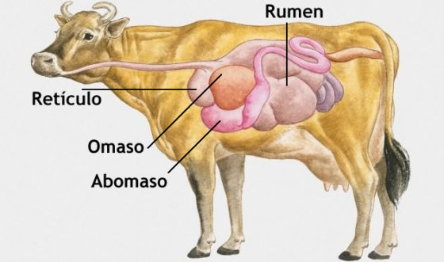
Mamíferos : Rumiante (vaca)
El rumen es la cámara de mayor tamaño en el estomago, el retículo tiene como función la retención de las partículas alimentarias y movilizar el alimento digerido hacia el omaso o hacia el rumen, En el abomaso, cuajar, o estómago propiamente dicho, se segregan los jugos gástricos que someten al alimento a la digestión ,el cuajar está conectado con el principio del intestino
delgado se encarga de la digestión y absorción de nutrientes, y ya en el intestino grueso, el ciego se encarga de la fermentación de los productos de digestión no absorbidos, y el recto recibe los materiales que serán expulsadas a través del canal anal.

Slide 8
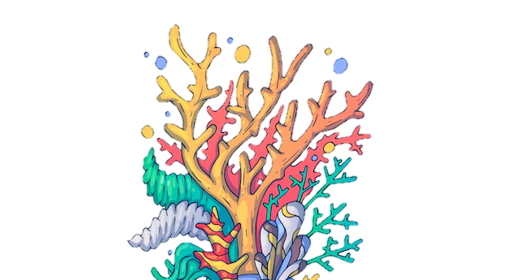
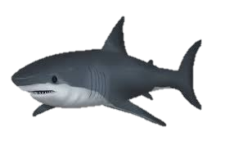
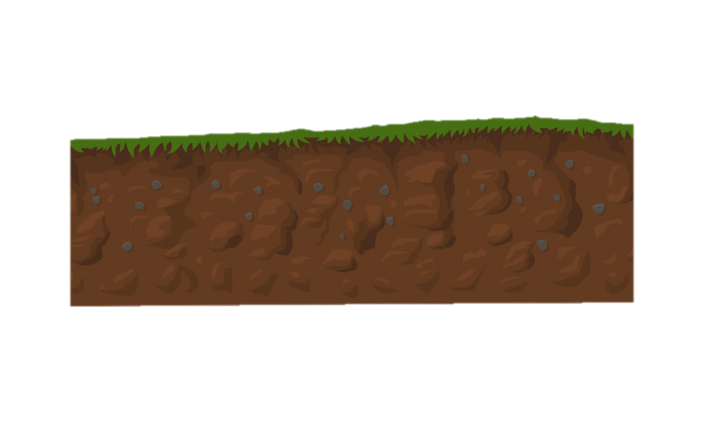
EXCRECIÓN DE ANIMALES INVERTEBRADOS

Slide 9
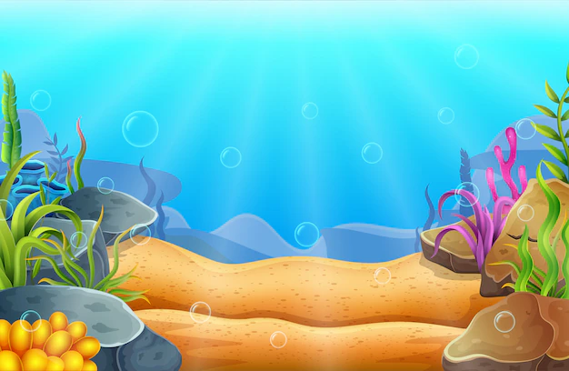
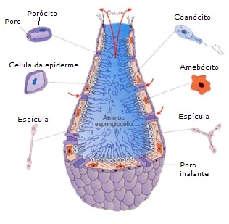
Poríferos (Esponjas)
Las esponjas se alimentan, respiran, se reproducen y excretan por medio de bombeo de agua a través de su cuerpo
excretan principalmente dióxido de carbono y amoníaco.

Slide 10
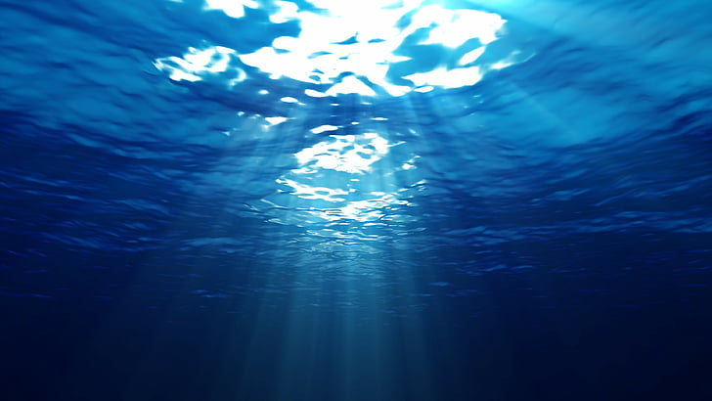
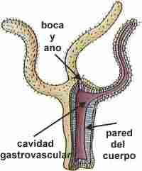
Celentéreo (Hidras)
El intercambio de gases y la excreción se realizan directamente a través de toda la superficie corporal. Excretan por medio de células emigrantes que eliminan las sustancias catabólicas.

Slide 11
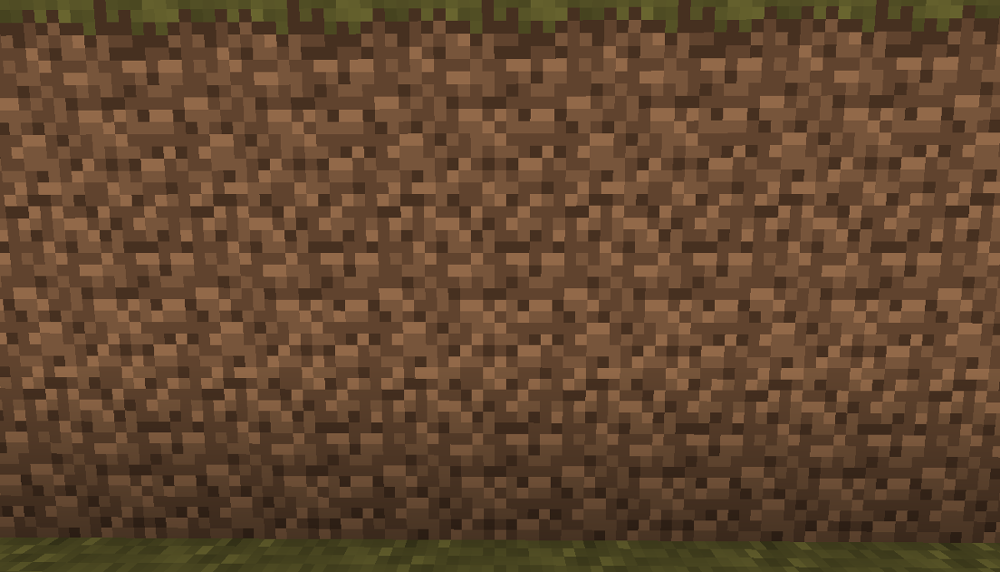
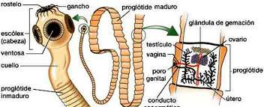
Helmintos (gusanos)
Son extraídas por los residuos circulantes en la sangre, los concentra y los convierte en amonio, urea y creatinina. A partir de ahí, esas son dirigidas nuevamente hacia el interior del celoma, donde son eliminados por los nefridios

Slide 13
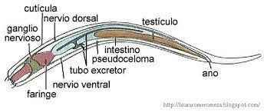
Nemátodo (oxiuros)
Los nematodos eliminan desechos en forma de amonio, que difunde a través de la pared corporal. El sistema excretor carece de protonefridios, e incluso unos pocos Nematodos carecen de cualquier sistema de excreción.

Slide 15
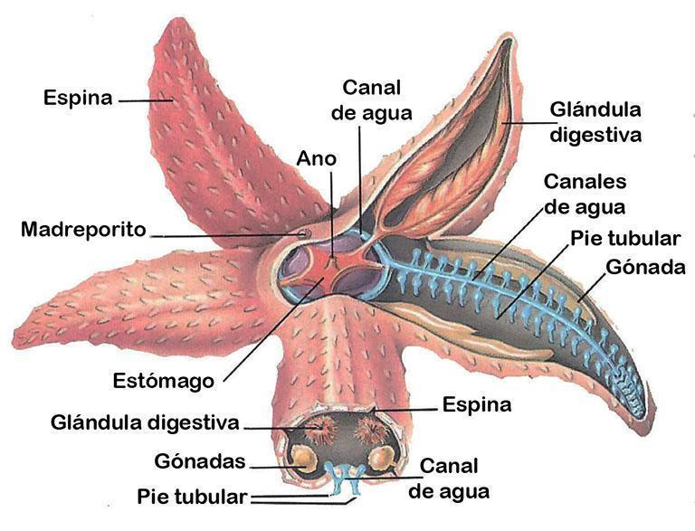
Equinodermos (estrella de mar)
Los equinodermos, como la estrella de mar, son invertebrados que eliminan sus desechos directamente al exterior, no cuentan con órganos excretores diferenciados.

Slide 16
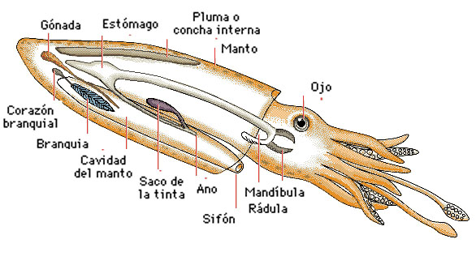
Moluscos : Cefalópodos (Pulpos )
Como en el caso de los pulpos los órganos excretores son los riñones de tipo meta nefridios Tubulares denominados órgano de bojanus. Estos nefridios son sacos ciegos, los cuales expulsan los desechos del cuerpo a través de los poros excretores de la cavidad paleal.

Slide 17
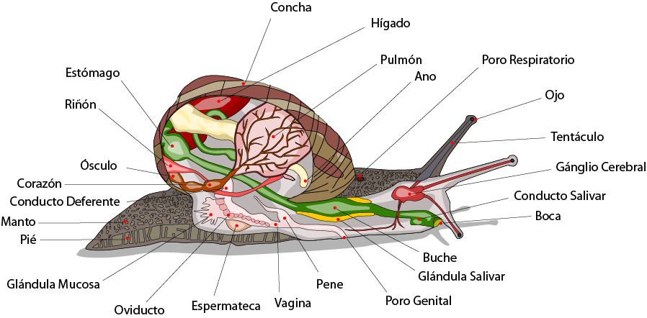
Moluscos : Gasterópodos ( Caracol )
Desde la bolsa gástrica, los desechos ingresan al intestino y al recto en su camino hacia afuera del cuerpo. El excremento de caracol puede aparecer como una pequeña cuerda doblada.

Slide 18
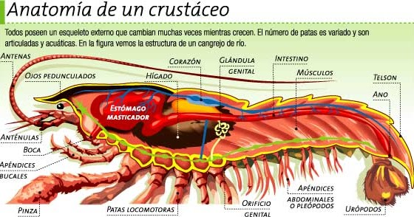
Artrópodos : Crustáceos (camarones)
Moluscos : B
El sistema excretor de los crustáceos está formado por sáculos compuestos de un saco terminal y un canal excretor que desemboca en la base de las segundas antenas (glándulas antenales) o en la base de las segundas maxilas (glándulas maxilares).

Slide 19
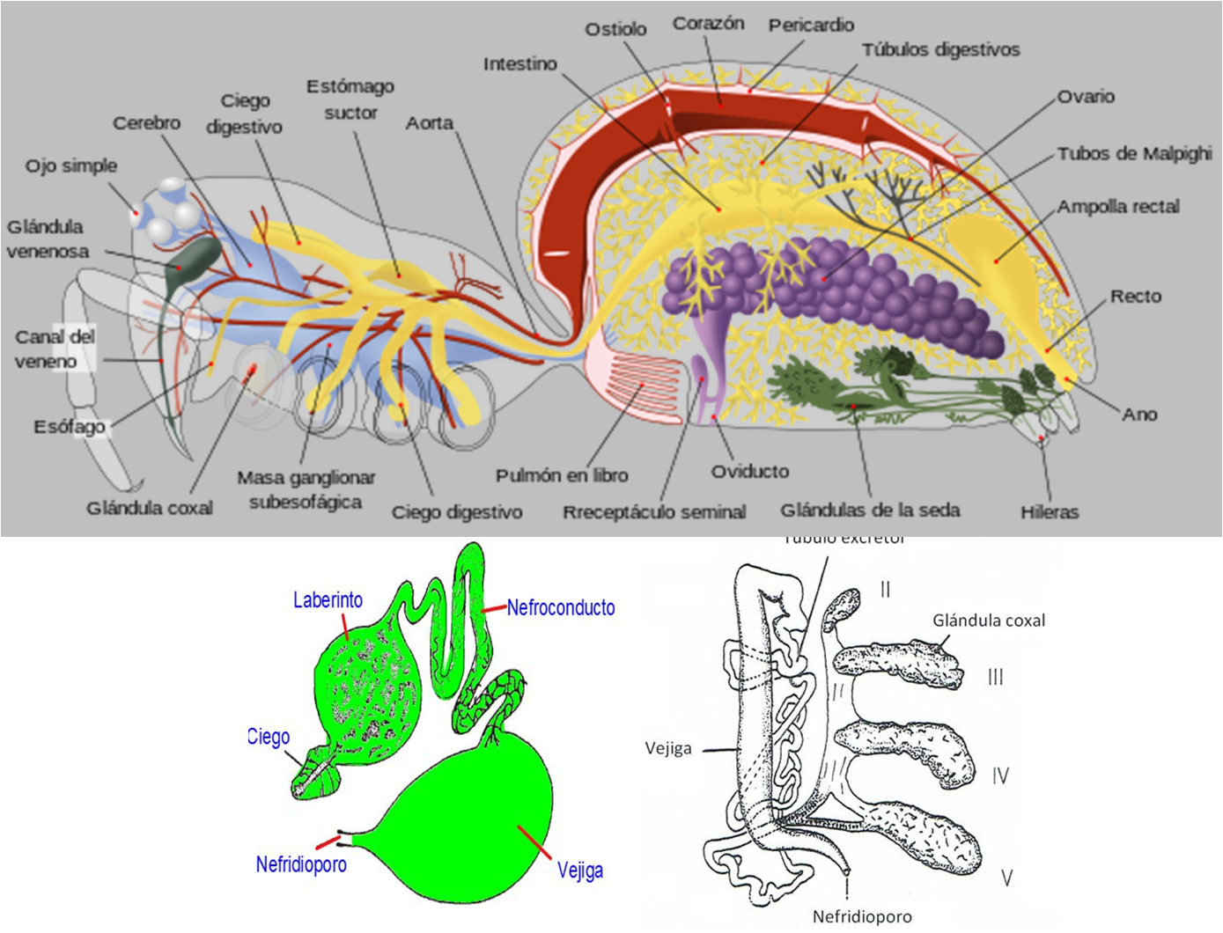
Artrópodos :Arácnido
En los arácnidos los órganos excretores son nefridios muy modificados, llamados glándulas coxales que excretan orina diluida, además, tienen los tubos de Malpighi que tienen la capacidad de excretar orina sólida.

Slide 20
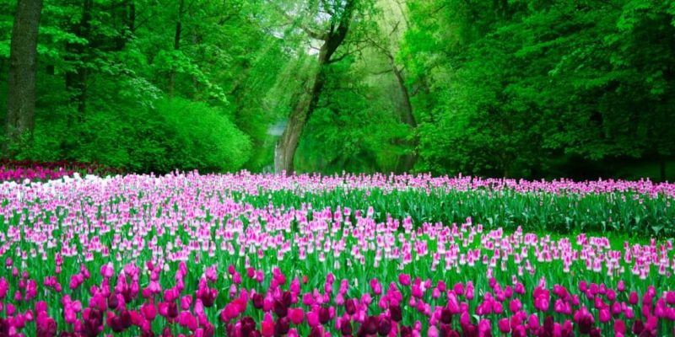
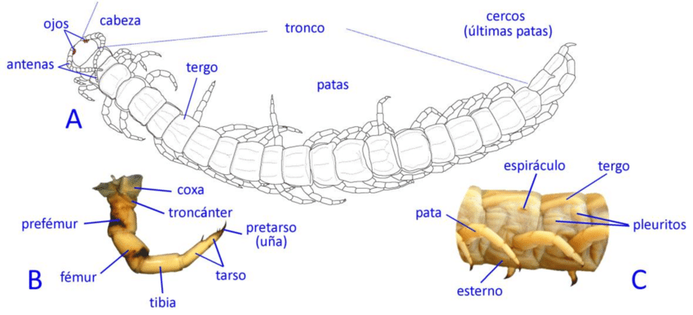
Artrópodos :Miriápodos
Presentan Tubos de Malpighi un par que desemboca en el proctodeo. Secretan más amoniaco que ácido úrico, Nefrocitos ,Glándulas maxilares, en la cabeza, variables en cada grupo.

Slide 21
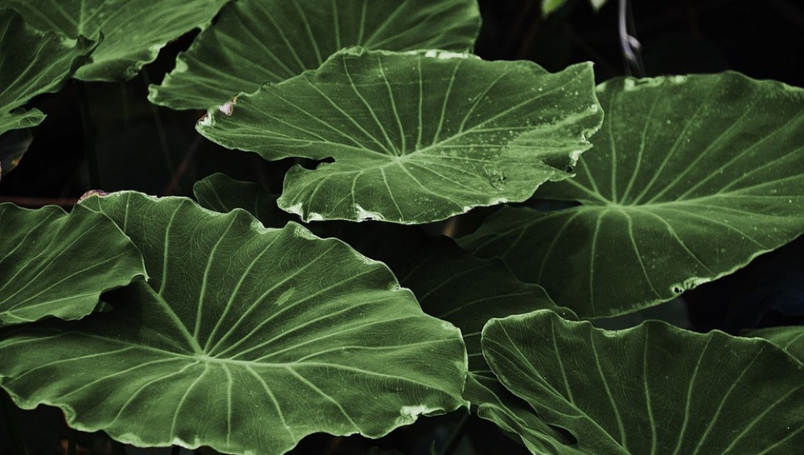
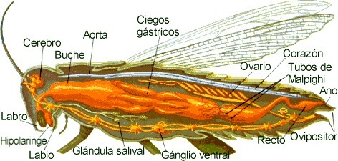
Artrópodos : Insectos
El aparato excretor de los insectos está constituido por los tubos de Malpighi. Son tubos ciegos que flotan en el hemocele, de donde captan los productos residuales y desembocan en la parte final del tubo digestivo donde son evacuados y eliminados con las heces.

Slide 22
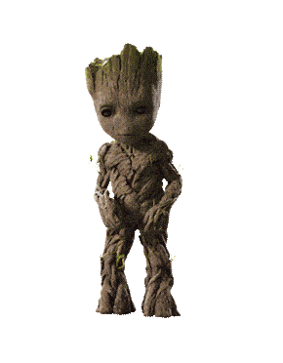
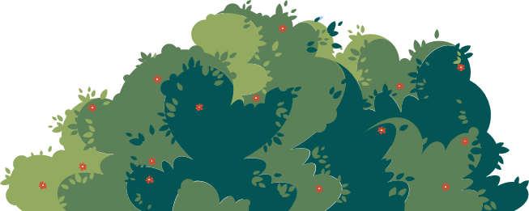
GRACIAS

